Slide 1

Lập Trình Mạng Chương 4
Nhóm:
Trần Văn Anh Sơn
Hà Thị Huệ
Dương Thị Huệ
Deng Phomachat
Đặng Văn Hải
Phạm Khắc Khánh

Slide 2
Viết chương trình theo mô hình Client-Server sử dụng dụng UDP. Trong đó:
+ Server làm nhiệm vụ đọc một ký tự số trả về số đó dạng chữ. (Ví dụ: nhận số 12 trả về "Mười hai", nếu nhận ký tự khác số thì trả về "Không phải số nguyên").
+ Client sẽ nhập vào 1 ký tự hoặc số, gửi qua Server, nhận kết quả trả về từ Server và thể hiện lên màn hình
01

Slide 3
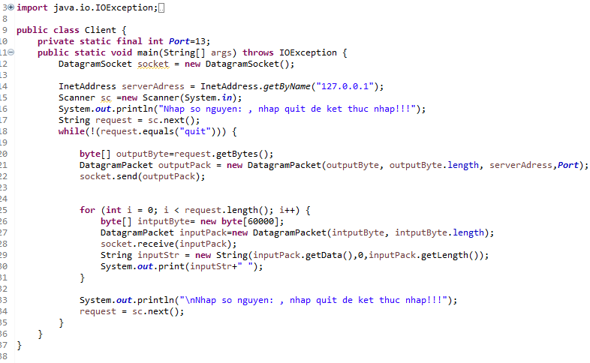
B1: Tạo class Client. Ta tiến hành tạo DatagramSocket và InetAddress cho việc kết nối và truyền/nhận dữ liệu
B2: Ta tạo thủ tục cho người dung nhập liên tục yêu cầu đến Server. Sử dụng DatagramPacket để đóng gói nhận
Và truyền dữ liệu

Slide 4
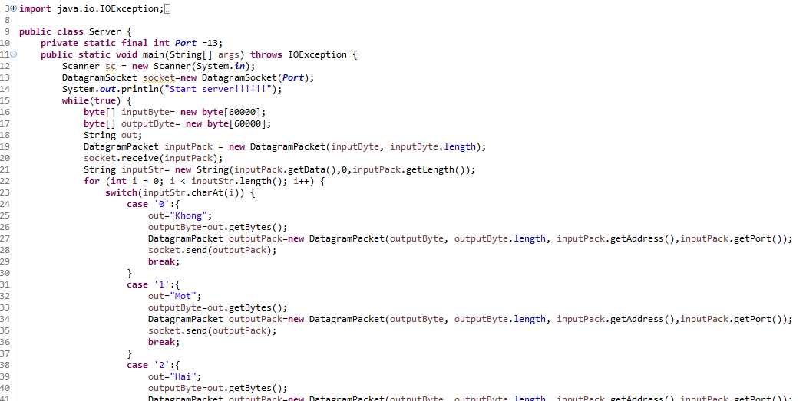
Ở phía Server. Ta thực hiện mở Port kết nối cho các Client. Sử dụng DatagramPacket để nhận request, sau đó xử lí request
Trả về Client dạng chữ của số yêu cầu

Slide 5
Viết chương trình theo mô hình Client-Server sử dụng Socket ở chế độ có nối kết (tuần tự và song song). Trong đó:
+ Server sẽ nhận các yêu cầu là một chuỗi có khuôn dạng như sau:
"OP Operant1 Operant2\n"
Trong đó:
- OP là một ký tự chỉ phép toán muốn thực hiện: '+','-', '*', '/'.
- Operant1, Operant2 là đối số của phép toán.
- Các thành phần trên cách nhau bởi 1 ký tự trắng ' '.
- Kết thúc yêu cầu bằng ký tự xuống dòng '\n'.
Mỗi khi server nhận được một thông điệp nó sẽ thực hiện phép toán: Operant1 OP Operant2 để cho ra kết quả, sau đó đổi kết quá thành chuỗi và gởi về Client.
+ Client cho phép người dùng nhập các phép toán muốn tính theo cách thức thông thường. Ví dụ: 100+200 hoặc 100 + 200. Client tạo ra thông điệp yêu cầu theo đúng dạng do Server qui định, mô tả về phép toán muốn Server thực thi, rồi gởi sang Server, chờ nhận kết quả trả về và in ra màn hình.
02

Slide 6
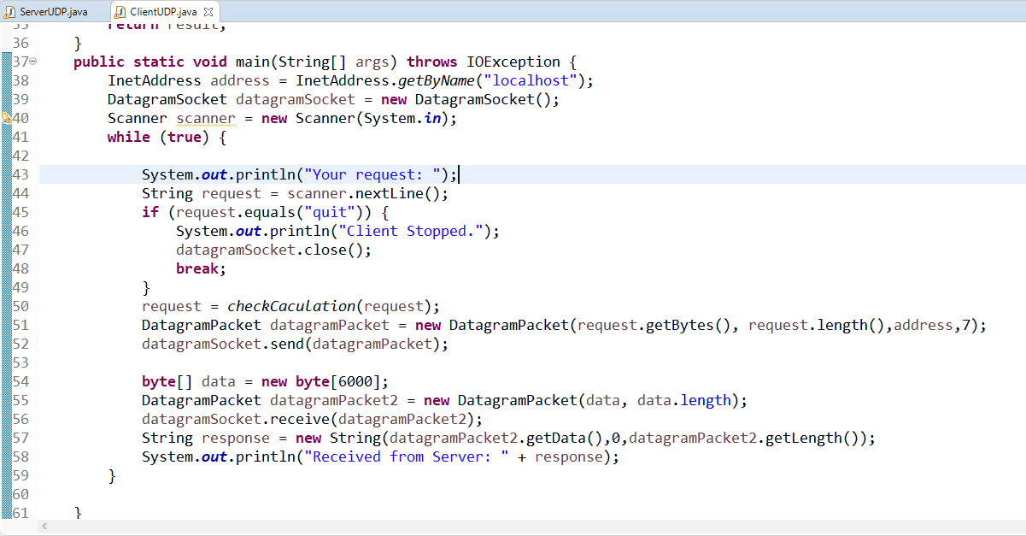
02
Đầu tiên chúng ta sẽ tạo chương trình phía client để:
- Nhận yêu cầu của người dung
- Kiểm tra yêu cầu từ phía người dùng
- Chuyển thành thông điệp có khuôn dạng “OP Operant1 Operant2\n”, Sau đó gửi về phía server

Slide 7
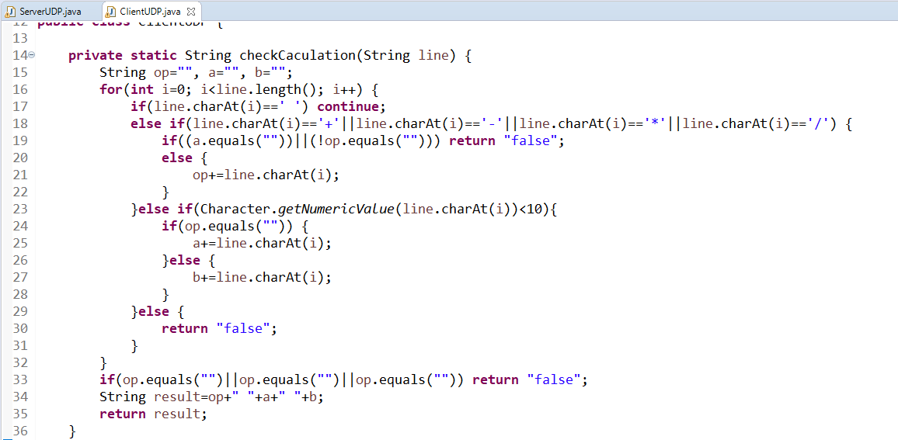
02
Đây là hàm kiểm tra phép tính từ người dùng yêu cầu
- Nếu đúng sẽ trả về choỗi có khuôn dạng “OP Operant1 Operant2\n”

Slide 8
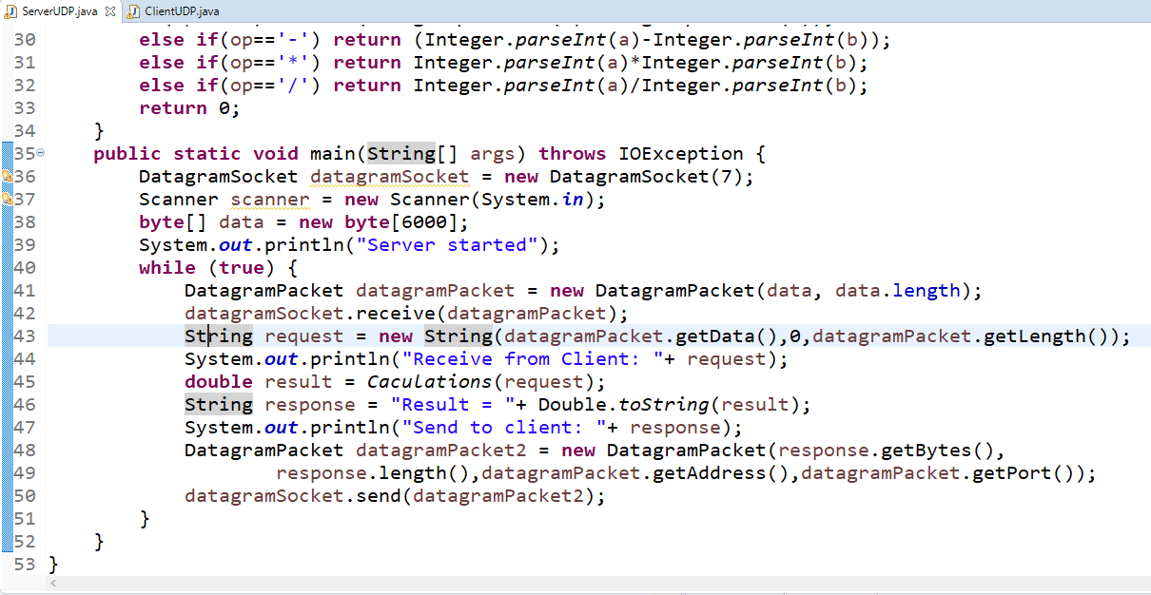
02
Tiếp theo chúng ta sẽ viết chương trình phía Server để thực hiện phép tính theo yêu cầu của người dùng
Sau đó phản hồi kết quả

Slide 9
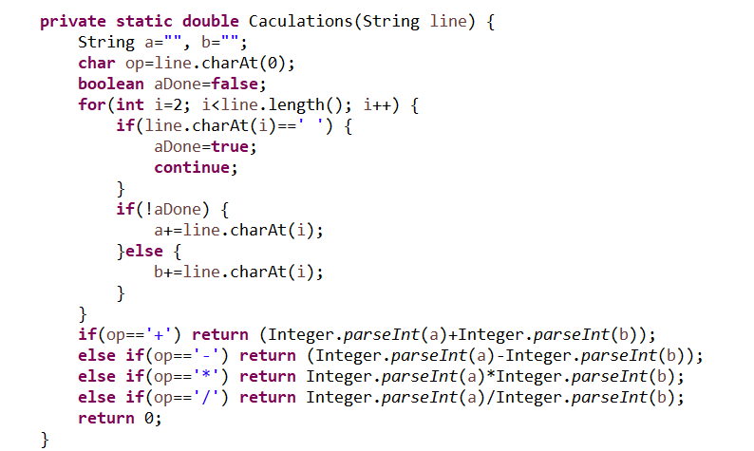
02
Đây là hàm tính toán rồi trả về kết quả

Slide 10
03
Viết chương trình Talk theo chế độ không nối kết (udp). Cho phép hai người ngồi trên hai máy tính có thể tán gẫu (chat) với nhau.

Slide 11
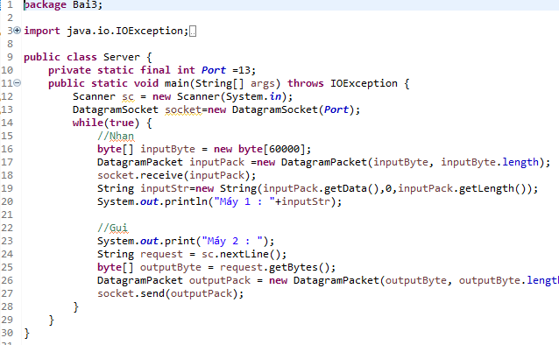
B1: Ta tạo class server. Sử dụng DatagramSocket để tạo cổng kết nối cho Client
Sử dụng DatagramPacket để đóng gói cho việc truyền và nhận dữ liệu
Cơ động chuyển đổi dữ liệu kiểu byte sang String và ngược lại cho việc thuận tiện xuất dữ liệu

Slide 12
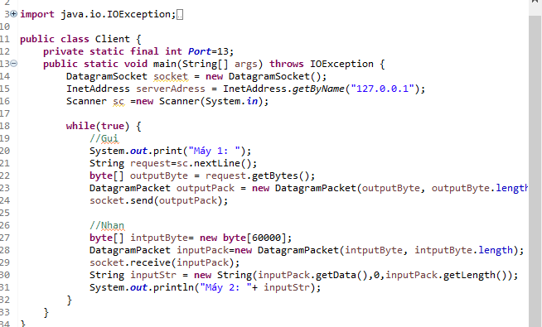
B2: Ta tạo class Client. Tương tự như ở Server, ta sử dụng DatagramPacket để đóng gói cho việc truyền và nhận dữ liệu
Ở đây ta sử dụng InetAddress để thiết lập địa chỉ client, và kết nối đến cổng 13 trên server

Slide 13
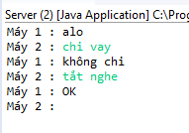
Kết quả thu được

Slide 14
Viết chương trình (udp) cho phép Client kết nối đến Server bằng một tài khoản đã có hoặc tạo tài khoản mới trên Server..
04

Slide 15
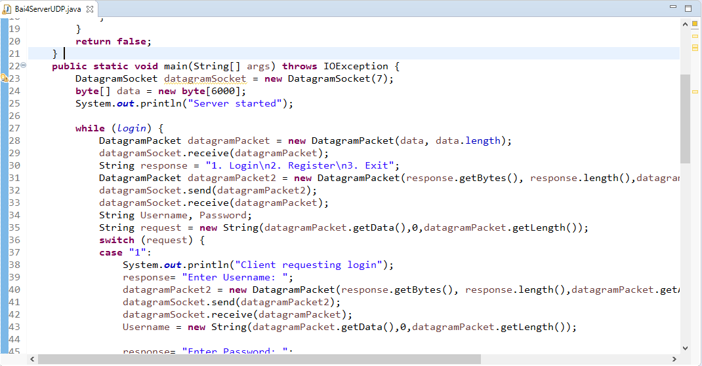
B1: Ta tạo chương trình phía Server để nhận yêu cầu đăng nhập hoặc đăng ký tài khoản

Slide 16
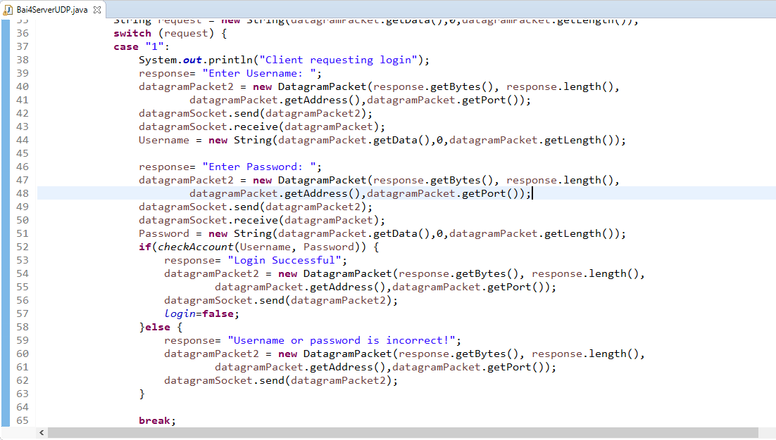
Nếu người dung yêu cầu login, server sẽ yêu cầu nhập tên tài khoản + mật khẩu

Slide 17
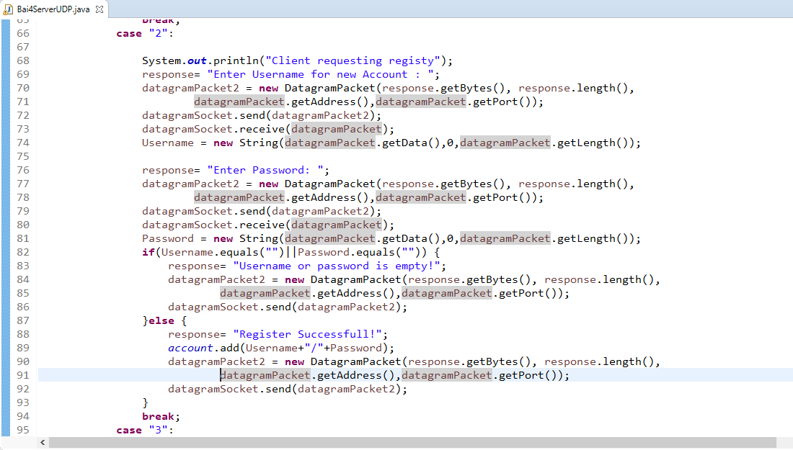
Nếu người dung yêu cầu register, server sẽ yêu cầu nhập tên tài khoản + mật khẩu cho tài khoản mới, Sau đó lưu lại

Slide 18
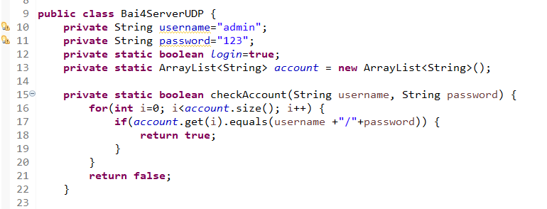
Hàm kiểm tra tài khoản khi login

